Slide 1

КОНКУРС «ИНТЕРНЕТ БЕЗ ГРАНИЦ»
Проект
“ Мы все сможем вместе”
Автором проекта : Хабаев Заур Ирбекович
Состав команды: Санакоева Диана Вадиковна Кайсинова Альбина Алановна
Консультант проект: Беликова Ирина Казбековна

Slide 2
Описание проекта
Чтобы реализовать цели, мы намерены разработать сайт социальной помощи людям с ограниченными возможностями. Если у человека с ограниченными возможностями будут друзья, если он сможет адаптироваться, активно участвовать в общественной жизни и отдыхать среди людей, он будет счастлив. В противном случае, не имея друзей, отталкивая окружающих странным, инфантильным, агрессивным или неприятным поведением, он будет несчастен.

Slide 3
Описание проекта
Разработанный проект сайта позволит лицам с ОВЗ найти новых друзей (волонтеры), которые готовы ему помочь в решении проблем ( помощь с выполнением домашней работы, редактированием документов, а также просто пообщаться). Важно чтобы время, которое лица с ОВЗ проводят с другими людьми было нормальной частью его жизни, тогда социальные контакты будут доставлять ему удовольствие, а не огорчение. Также на сайте мы предоставляем возможность выходить на реальный контакт с нашими волонтерами.
Проекта представляет из себя Web-сайт социальной помощи людям с ОВЗ.

Slide 4
Цель проекта
оказать социальную поддержку для людей с ограниченными возможностями здоровье.
улучшить жизнь и помочь адаптироваться в обществе.

Slide 5
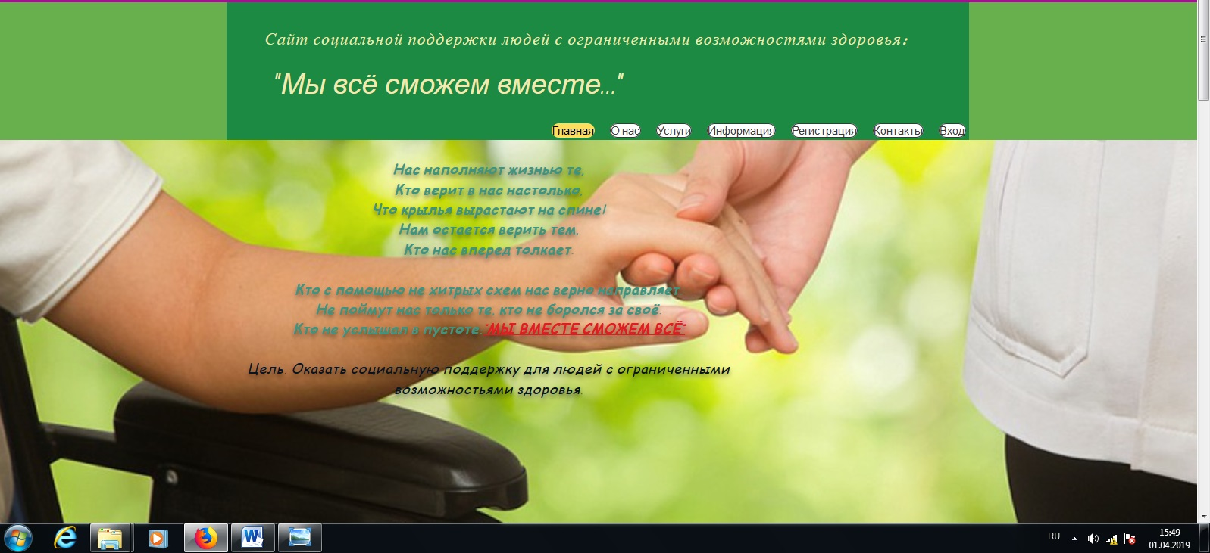

Slide 6
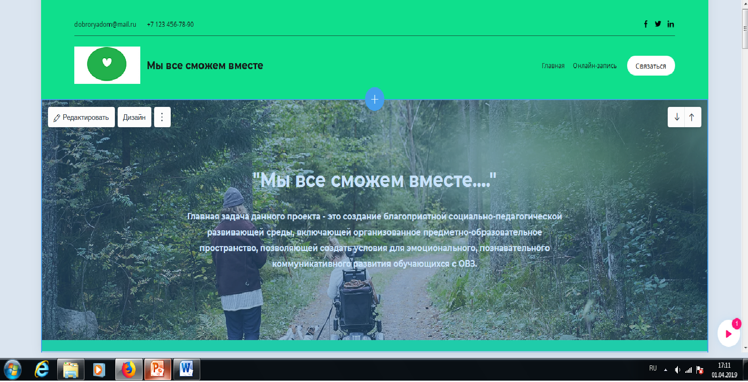
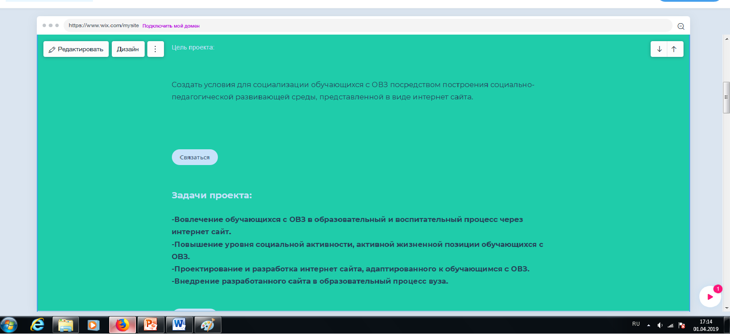

Slide 7
